Slide 1
Женски ликови у роману
На Дрини ћуприја
Снежана Милојевић
oктобар, 2012.

Slide 2
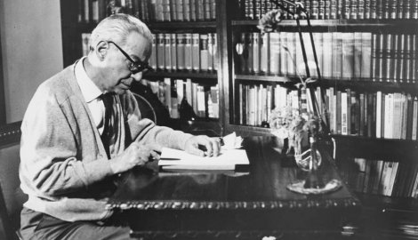
Има дана када је „спреман да се сав претвори у причу, делић једне приче, у један призор или једно њено лице.
И мање од тога: у тренутак једног призора, у једну једину помисао или покрет тог лица “.
Насупрот томе: има дана када „не престају да наваљују лица из прича и одломци њихових разговора, размишљања и поступака, са множином јасно одређених појединости“.

Slide 3
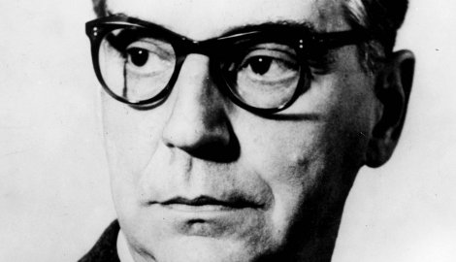
„Ја никад нисам писао књиге него рашивене и разбацане текстове који су се с временом, с мање или више логике повезивали у књиге – романе или књиге приповедака“

Slide 4
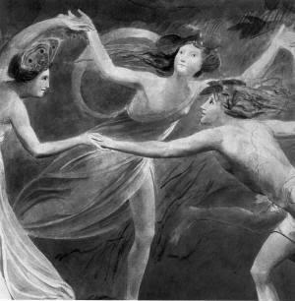
„Жене су сакривене, споредне, испод живота, а нису личности него једино покретачке снаге“
Исидора Секулић

Slide 5
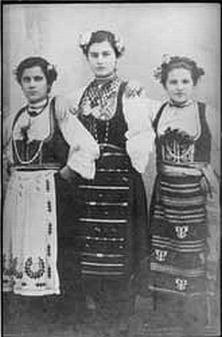
„Жене су притрчавале једна другој, преко авлије, да само минут-два прошапћу и отплачу заједно, и одмах се враћале кући трком да им ручак не би загорео.“

Slide 6
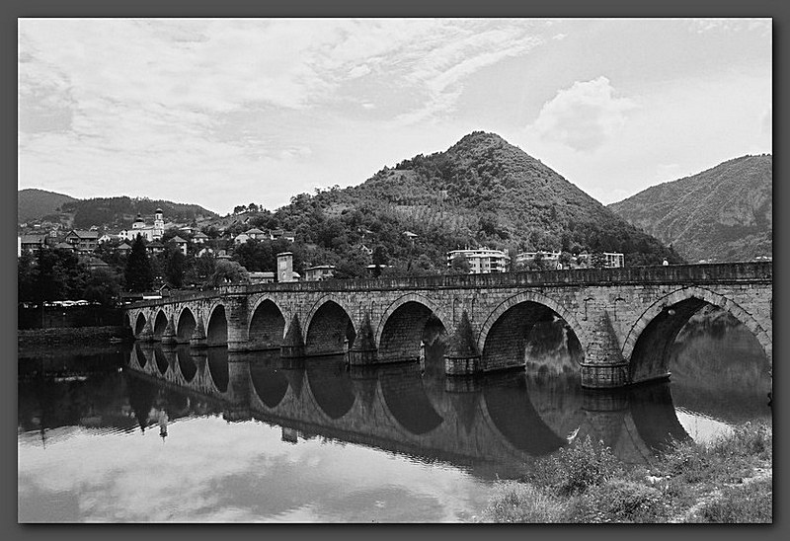
„Њен живот постаје жижа интересовања читавог окружења, дивљење прелази у завист и мржњу па је најлепша вест за тај свет била да је лепа и мудра девојка укроћена.“

Slide 7
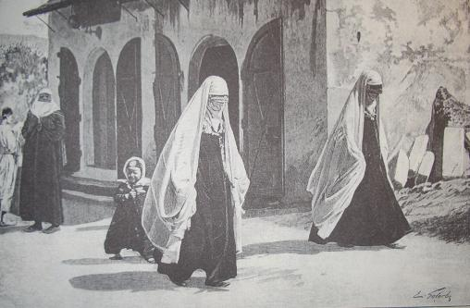
„Најбоље је да узме здраву, младу и лепу сироту девојку, која ће му дати здрав пород и док је жива захваљивати својој срећној судбини.“

Slide 8
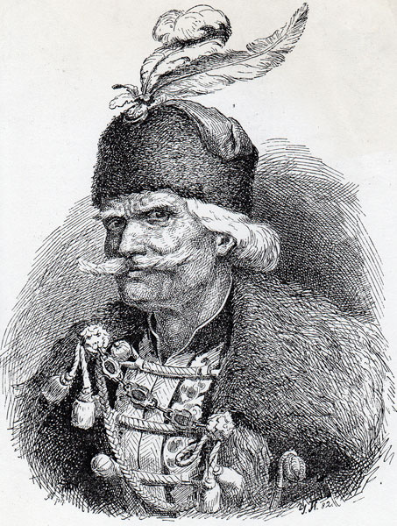
„Јер он је ситна и малена раста, али јак као земља и има срце мимо друге људе!“

Slide 9
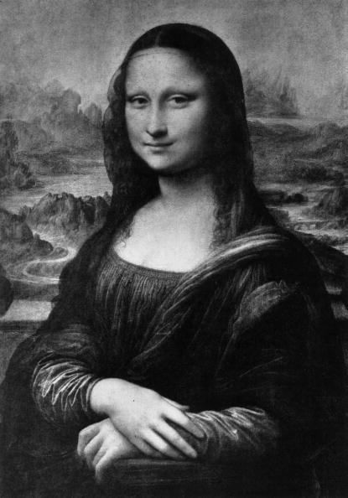
„Да би се град освојио, субјект
се не сме појавити у разоткривености своје жеље, већ је мора прикрити.“
Слободан Владушић

Slide 10
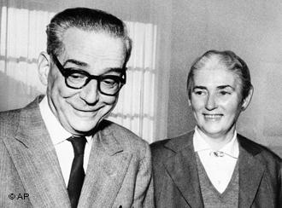
„Он је био увек исти. Његове две стране савијале су се један ка другој, састајале се у оштром врху, и подржавале се узајамно у савршеној и непоколебљивој равнотежи“

Slide 11
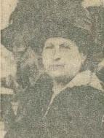
„Око ње пуже по голом поду Деборин несрећни дечак, гледа љубопитљиво у теткино лице и дозива је оним неразуљивим грленим узвицима.“

Slide 12
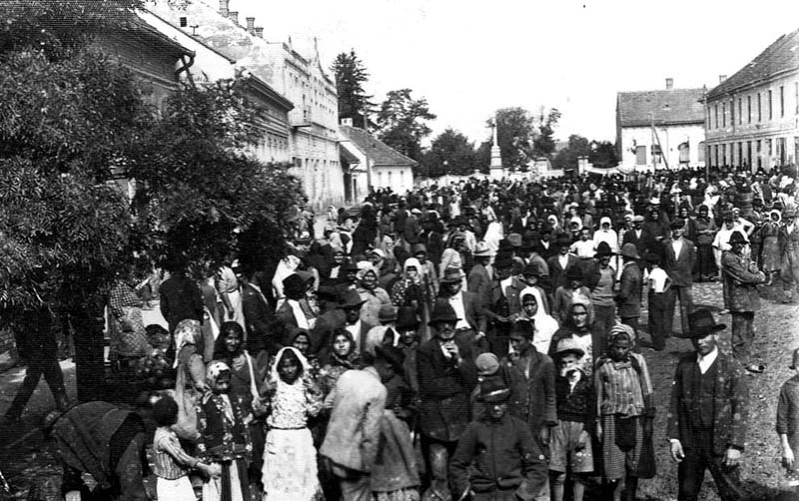
„Има и других ствари, човечнијих и радоснијих од овог мрака, страха и убилачке пуцњаве.“
„Људи и жене прилазе ближе и слушајући заборављају опасност и не обраћају пажњу на топовску јеку...“

Slide 13
